Slide 1
LES PERSONNES ÂGÉES ET LA PRÉVENTION DU RISQUE D’INONDATION SUR LE TERRITOIRE FRANCILIEN
ÉTAT DES LIEUX, PRÉCONISATIONS ET MISES EN ŒUVRE CONCRÈTES
Marion CAUVIN
Mastère GRT 2014-2015
Directeur de mémoire : Michel Perez –Ville de Gennevilliers
Maître d’apprentissage : Frédéric Gache – EPTB Seine Grands Lacs.

Slide 2
Sommaire
Introduction
1ère partie : personnes âgées et prévention du risque inondation : rappels théoriques et état des lieux
2ème partie : de l’information préventive à l’auto-préparation citoyenne : des préconisations à l’action
Conclusion

Slide 3
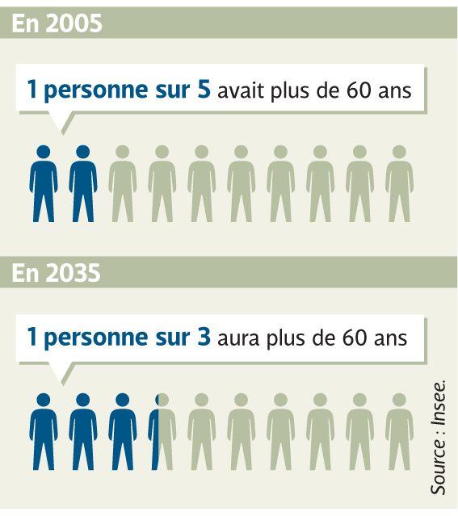
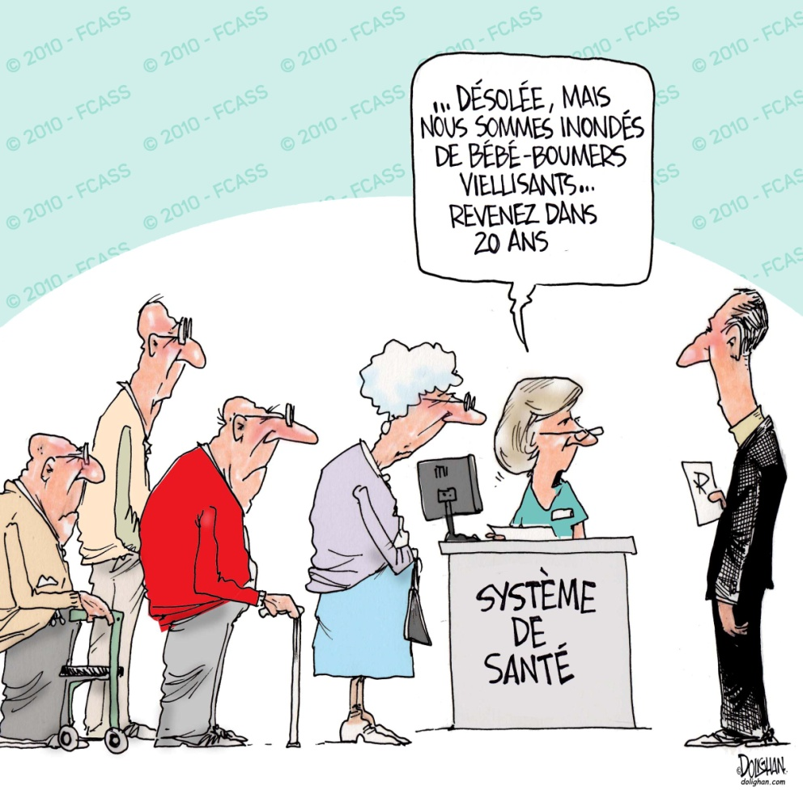
Introduction
Le vieillissement de la population s’accélère…
Notes:
Pourquoi un tel sujet ?
1ère raison : le vieillissement croissant de la population. Un public avec lequel il faut déjà compter et surtout qu’il faudra prendre de plus en plus en compte dans un futur proche.

Slide 4
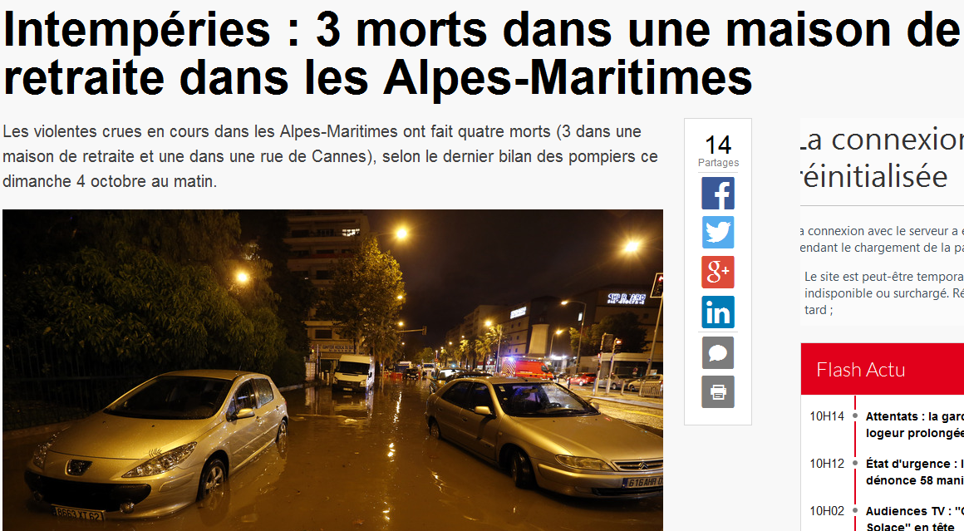
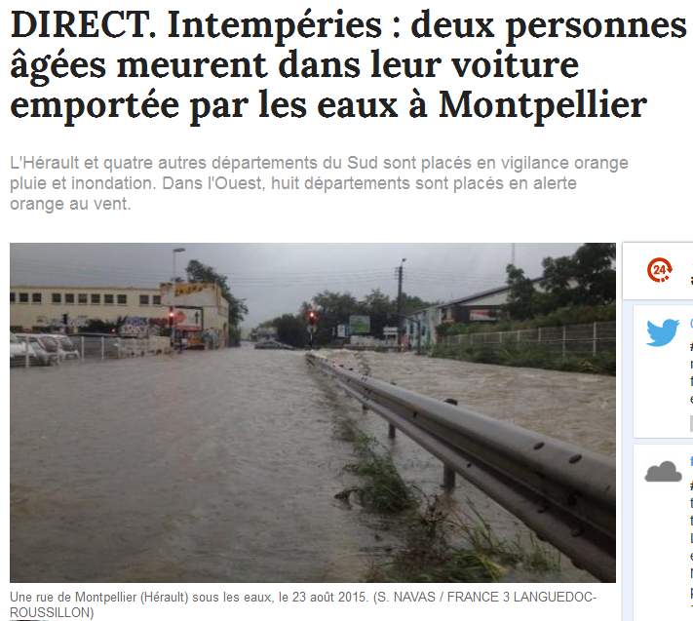
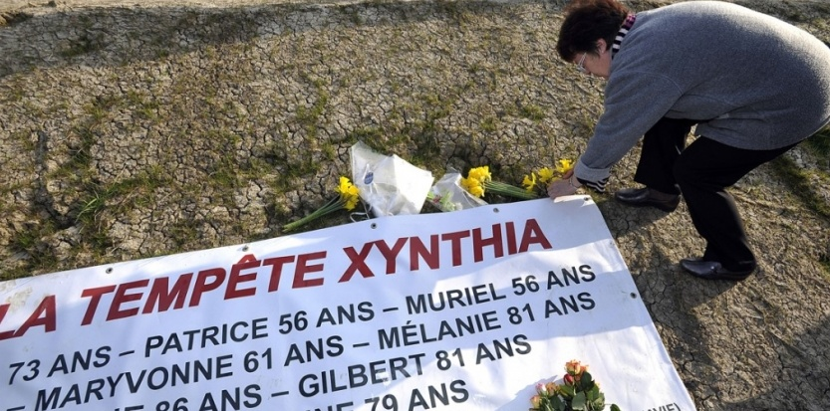
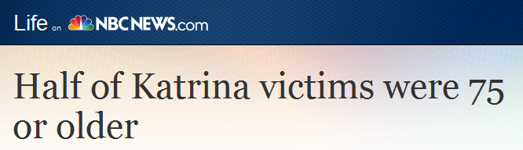
Introduction
La forte vulnérabilité des personnes âgées
Notes:
2ème raison : la particulière vulnérabilité des personnes âgées face aux évènements climatiques extrêmes : Katrina, Xynthia, la canicule…..
Causes : faible mobilité mais aussi fort isolement

Slide 5
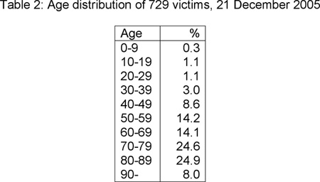
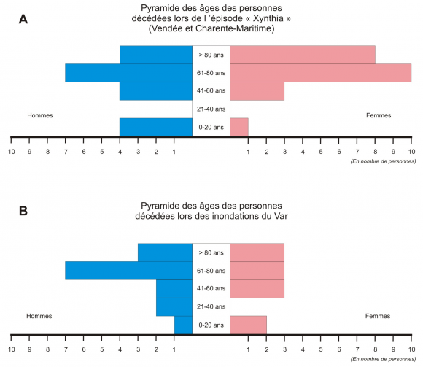
Introduction
La forte vulnérabilité des personnes âgées
Notes:
Canicule 2003 : 14 802 victimes dont 70% étaient âgées de 75 ans et plus
Katrina 2005 : plus de 57 % des victimes avaient 70 ans ou plus (11% de la population vivant à la Nouvelle Orléans avait 65 ans ou plus)
Xynthia : 75% des victimes avaient plus de 60 ans
Var : 61 % avaient plus de 60 ans

Slide 6
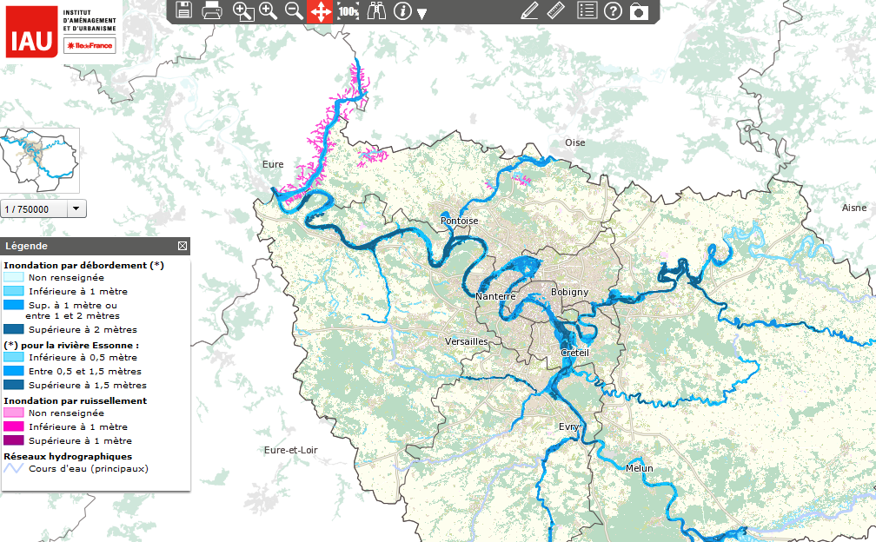
Introduction
Risque inondation = LE risque d’origine naturelle majeur en IDF
MAIS, la mémoire du risque s’est progressivement effacée…..

Slide 7
Introduction
La prévention du risque d’inondation
Définition retenue dans le cadre de ce mémoire : ensemble des mesures non-structurelles qui permettent d’améliorer la résilience individuelle et collective face à une inondation.
Focus : les actions d’information, de sensibilisation et de préparation face au risque d’inondation.
Notes:
Importance de définir les termes de notre sujet

Slide 8
Introduction
Qu’est ce qu’une personne âgée ?
OMS : « toute personne de 65 ans ou plus ».
Cas d’étude francilien : critère qualitatif retenu : degré de dépendance

Slide 9
Introduction
Problématique :
Comment élaborer et impulser une démarche de prévention des inondations à la fois adaptée aux différentes catégories de personnes âgées et au territoire francilien ?
  Un mémoire concret dont les propositions sont opérationnelles

Slide 10
1ère partie : personnes âgées et prévention du risque inondation : rappels théoriques et état des lieux

Slide 11
A) Rappels théoriques
Un public mais des réalités différentes :
STRUCTURE |  | COMPETENCE
EHPAD |  | ARS + Conseil départemental
Foyers-logement/EHPA |  | Conseil départemental + Commune
Foyers travailleurs migrants |  | Commune
Personnes âgées vivant à domicile | Personnes malades « diffuses » (malades HRV/Dialysés/HAD) | ARS
 | Personnes avec soutien | Commune
 | Personnes « isolées » | Commune

Slide 12

A) Rappels théoriques
« Toute personne concourt par son comportement à la sécurité civile… »
« ….et veille à prévenir les services de secours et à prendre les premières dispositions nécessaires en fonction des situations auxquelles elle est confrontée et dans la mesure de ses possibilités ».
Dépend des capacités et de l’autonomie de chacun

Slide 13
A) Rappels théoriques
Pour prévenir et se préparer aux risques majeurs, des outils existent :
Pour les EHPAD : le plan bleu
Pour les personnes malades « diffuses » : listes recensant les HAD, les malades HRV et ceux sous dyalise
Pour les autres : PCS et registre des personnes vulnérables au niveau communal

Slide 14
B) État des lieux des actions de prévention
A l’échelle communale :
  Diagnostic de vulnérabilité inondation de 4 foyers-logements
  Sensibilisation intergénérationnelle aux risques majeurs
  Réalisation du PCA
A l’échelle départementale :
  Diffusion d’une plaquette d’information à destination des résidents et usagers vulnérables du CASVP
  Rencontres de sensibilisation des chefs d’EPHAD dans le Val-de-Marne
A l’échelle zonale :
  Groupes de travail ES/EMS dans le cadre du dispositif ORSEC
  Exercice EU SEQUANA 2016

Slide 15
B) État des lieux des actions de prévention
Cet état des lieux est :
Basé sur des échanges avec des acteurs de terrain : CCAS, ARS, Conseils départementaux, animateurs foyer-logement…
…pour identifier les manques et les besoins et ainsi concevoir des actions utiles, efficaces et adaptées au public et au territoire.

Slide 16
2ème partie : de l’information préventive à l’auto-préparation citoyenne : des préconisations à l’action.

Slide 17
A) Des outils pour favoriser le recensement et la sensibilisation des personnes âgées
Le registre des personnes vulnérables : un travail de communication en interne et en externe
  Réalisation d’une plaquette d’information, « Préparons-nous aux risques majeurs »
    St-Maur des Fossés : journée des seniors en octobre 2015
    Melun : colis de Noël 2015
    Gennevilliers : personnes inscrites sur fichier « festif » printemps 2016
Notes:
En interne : CCAS/service chargé des risques
En externe : pour améliorer le taux d’inscription

Slide 18
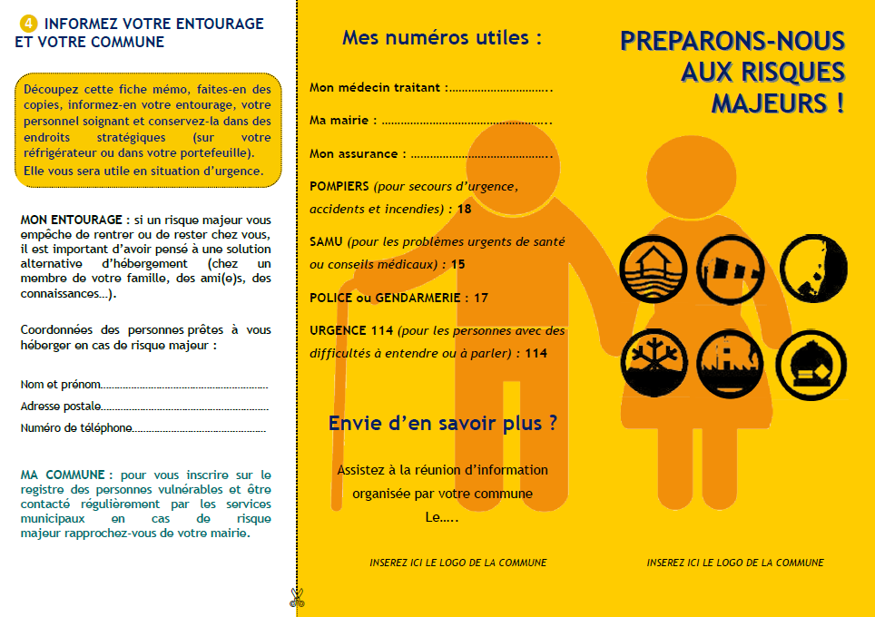

Slide 19
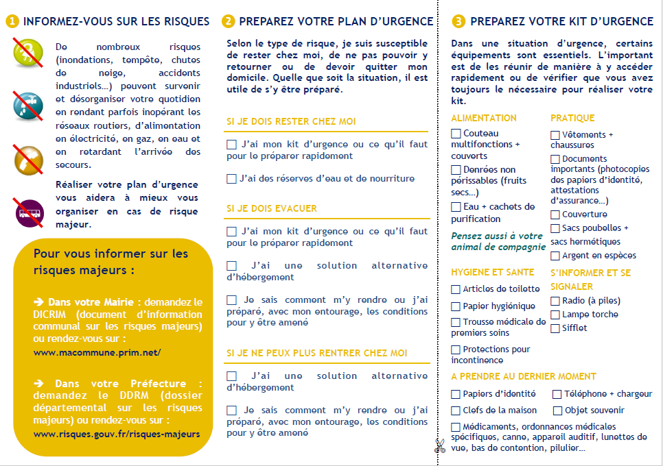

Slide 20
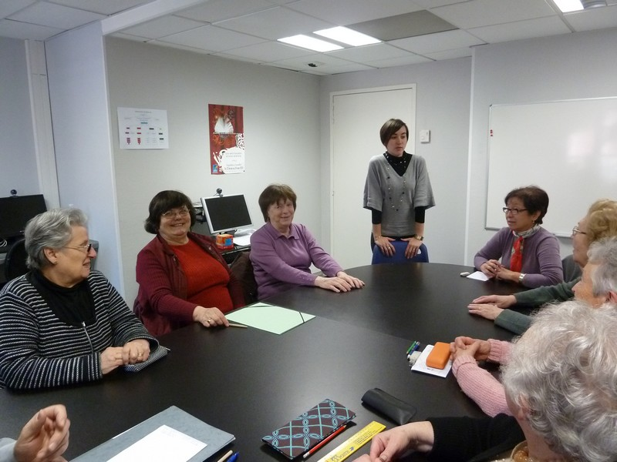



A) Des outils pour favoriser le recensement et la sensibilisation des personnes âgées
Conception et animation d’ateliers participatifs de prévention du risque d’inondation

Slide 21
B) Le monde associatif : un soutien indispensable et complémentaire à l’action des collectivités
Parce que les collectivités ne peuvent pas tout
Parce que les associations ont un réseau solide, différent et une expertise forte en matière de prévention des risques
Parce que la prévention du risque inondation doit aussi s’inscrire dans une politique globale de lutte contre l’isolement

Slide 22
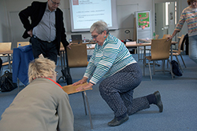
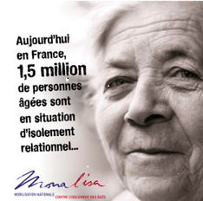
B) Le monde associatif : un soutien indispensable et complémentaire à l’action des collectivités
  Les formations « Bien-être et Autonomie » (CRF) = une initiation à la réduction des risques
  MONALISA ou Mobilisation nationale contre l’isolement des âgés = des équipes citoyennes à mobiliser sur la thématique du risque inondation

Slide 23

  Tentative de lancement d’une opération « Soyons prêts, soyons attentifs » en partenariat avec le Réseau Voisins Solidaires
AVANT D’EVACUER, AVEZ-VOUS PENSE A COUPER LE GAZ ET L’ELECTRICITE ?
SAVEZ-VOUS QUE NOTRE IMMEUBLE SE SITUE EN ZONE INONDABLE ?
MERCI DE M’AVOIR TENU COMPAGNIE PENDANT LA COUPURE D’ELECTRICITE !
JE SOUHAITERAIS ME TENIR INFORME SUR INTERNET DE L’EVOLUTION DE L’INONDATION, POURRIEZ-VOUS M’Y AIDER ?
VOULEZ-VOUS QUE JE VOUS AIDE A PREPARER VOTRE KIT D’URGENCE ?
Risques Majeurs
Soyons prêts, soyons attentifs entre Voisins

Slide 24
Tableau proposant des actions concrètes à mettre en œuvre en
fonction de la catégorie de la personne âgée
CATÉGORIE DE PERSONNES AGÉES | ACTIONS POSSIBLES
EHPAD | - Réunion de sensibilisation des chefs d’établissement - Sensibilisation des résidents et de leurs familles
Foyers-logement/EHPA | - Plaquette d’information - Atelier de prévention au risque d’inondation - Formation « Bien-être et autonomie »
Personnes diffuses (malades HRV/Dialysés/HAD) | - Plaquette d’information - Opération Voisins Solidaires
Foyers travailleurs migrants | - Plaquette d’information - Opération Voisins Solidaires - Atelier de prévention au risque d’inondation - Formation « Bien-être et autonomie »
Personnes âgées vivant à domicile | - Plaquette d’information - Opération Voisins Solidaires - Atelier de prévention au risque d’inondation - Formation « Bien-être et autonomie »

Slide 25
Conclusion
La prévention du risque d’inondation pour les personnes âgées :
  un enjeu stratégique :
    personnes vulnérables
    retenir les leçons des drames passés (canicule, Xynthia, etc.)
  des opportunités :
    initier une dynamique de territoire sur la prévention des inondations destinée à ce public complexe et hétérogène
    vecteur de sensibilisation auprès de l’entourage
    de potentielles « personnes-ressources » à mobiliser avant, pendant et après l’inondation
Notes:
Enjeu : la population s’attend à ce que les politiques aient retiré les leçons de la canicule. Ils seront attendus au tournant en cas d’inondation
Opportunité : vieillissement de la population

Slide 26
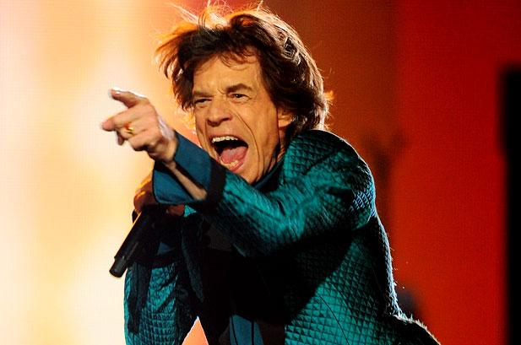
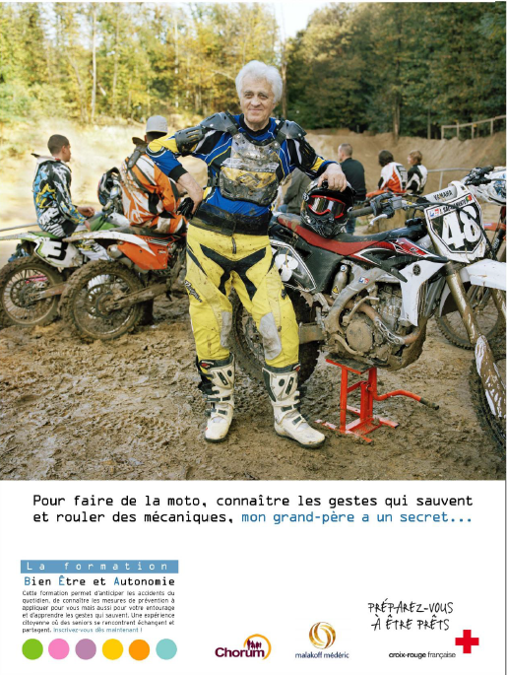

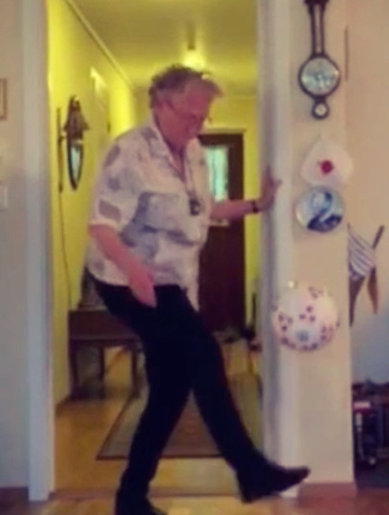
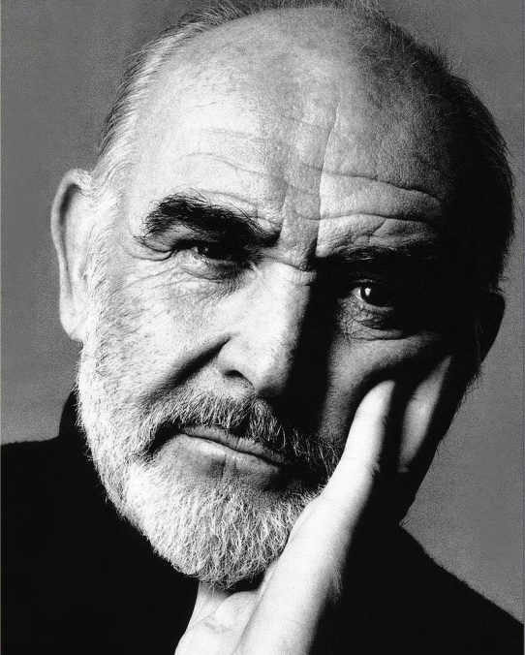
Les personnes âgées,
c’est aussi ça….

Slide 27
Merci de votre attention !

